Slide 1
并行计算模式(直方图)
直方图计算

Slide 2
目标
学习并行计算直方图的计算方法
非常重要和有用的计算
就每一个线程在输出上的表现来看，与前面我们所学到的并行计算模式完全不同
这也是一个非常好的例子，让大家了解并行计算中所存在的输出干扰

Slide 3
直方图
直方图是一种从较大的数据集中抽取显著的特性的一种方法（图像中的直方图计算就是统计不同像素值出现的次数）
图像中目标识别的特性抽取
信用卡交易中的欺诈交易探测
天体物理学中关联天体目标的移动…
基本的直方图 – 针对于数据集中的每一个元素,通过将每一个元素值放入对应箱子中来确定。元素值可能落入的箱子数量为（ bin counter ）。

Slide 4
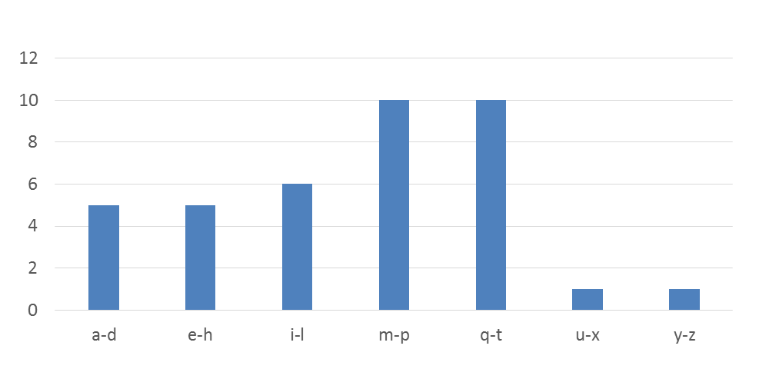
一个文本直方图的例子
定义字母表中每四个字母为一个箱子（bins）: a-d, e-h, i-l, n-p, …
对一个输入字符串中的每一个字符，将对应的箱子的计数器加1。
如对句子“Programming Massively Parallel Processors” 计算直方图，输出的结果显示如下所示：

Slide 5
一个简单的并行直方图例子
将输入划分成不同的段
每一个线程负责输入的一个段的计算
每一个线程负责自己段中数据的计算
对每一个字符，将对应箱的计数器加1

Slide 6
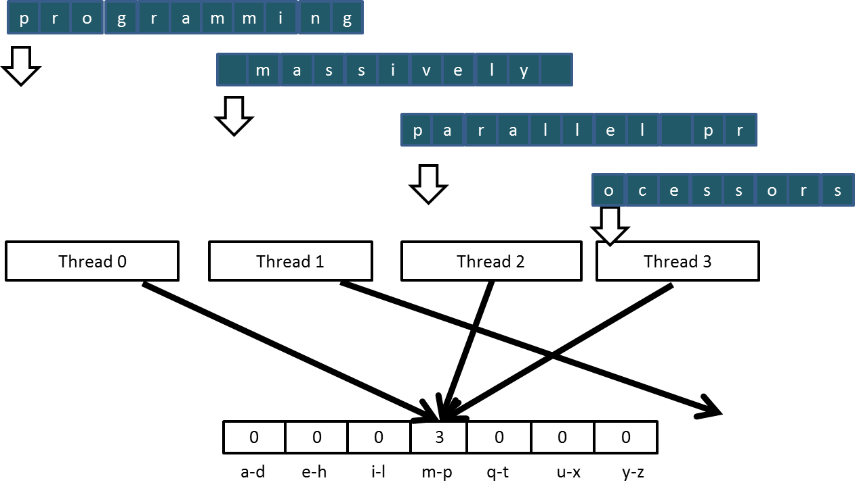
基于段的划分 (Iteration #1)

Slide 7
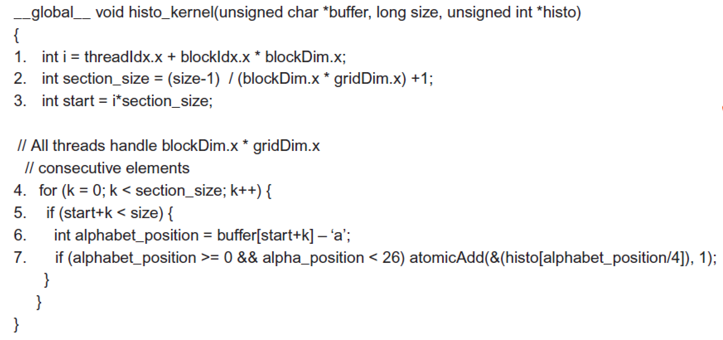
基于段的划分的kernel

Slide 8
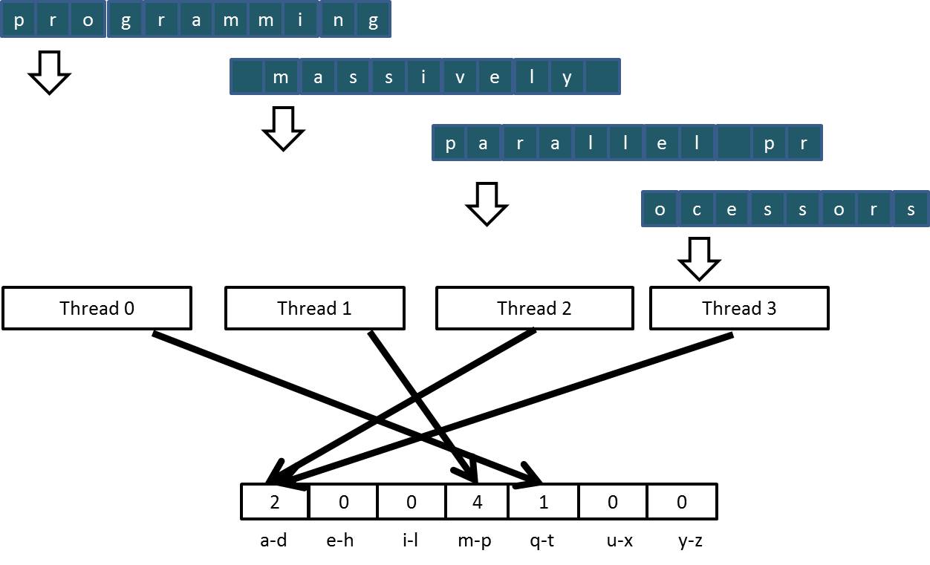
基于段的划分(Iteration #2)

Slide 9
输入的划分影响内存访问效率
基于段的划分导致较差的内存访问效率
相邻的线程没有访问相邻的内存位置
内存访问没有合并
DRAM 带宽利用率较差

Slide 10
输入的划分影响内存访问效率
基于段的划分导致较差的内存访问效率
相邻的线程没有访问相邻的内存位置
内存访问没有合并
DRAM 带宽利用率较差
改变为交错划分
所有的线程处理一个连续的元素段
它们全部移动到下一个段
内存访问被合并
1
1
1
1
1
2
2
2
2
2
3
3
3
3
3
4
4
4
4
4
1
2
3
4
1
2
3
4
1
2
3
4
1
2
3
4
1
2
3
4

Slide 11
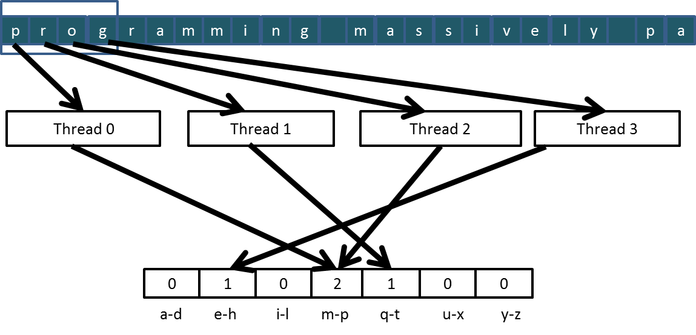
输入的交错划分
为了更好的访存合并以及更好的内存访问性能
…

Slide 12
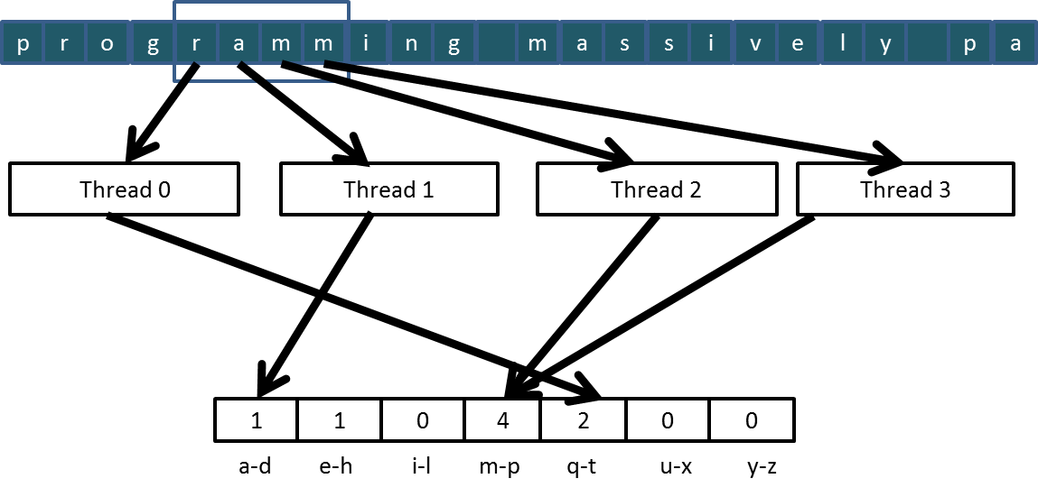
交错划分 (Iteration 2)
…

Slide 13
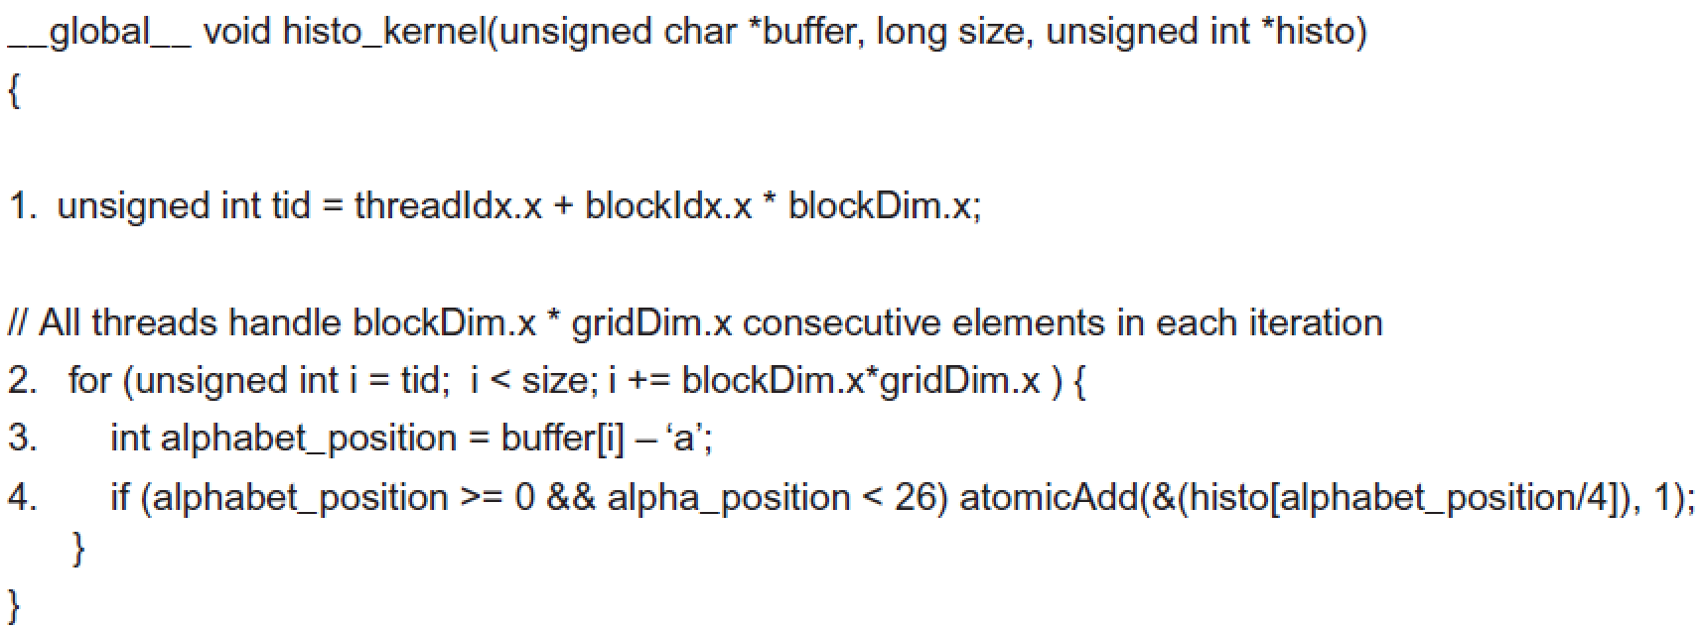
基于交错划分的kernel

Slide 14
并行计算中的数据竞争

Slide 15
目标
理解并行计算中的数据竞争
当执行read-modify-write操作时，通常易发生数据竞争
数据竞争能够造成一些不易重现的错误
原子操作（Atomic operations）专门用来消除这类错误

Slide 16
文本直方图例子中的Read-modify-write
为了合并访存和更好的内存访问性能
…

Slide 17
合作模式中使用的Read-Modify-Write
例如, 多个银行工作人员清点现金总数
每一人抓一堆现金并进行清点
一个中央显示屏负责显示当前清点的总数
无论什么时候，当一个人完成一堆现金的计数时，读取当前现金总数 (read) ，然后加上自己当前所清点这堆现金数量到当前现金总数 (modify-write)
可能坏的结果
一些现金并没有计入到总现金数量中

Slide 18
一个常见的并行服务模式
例如：多个柜员对等待的顾客提供服务
这个系统维护两个数字,
一个数字被分配给马上被提供服务的顾客 (I)
另外一个数字提供给下一个将会接收服务的顾客 (S)
这个系统给每一个马上将被服务的顾客一个数字 (read I) 然后将这个数字增加1给下一个将会接收服务的顾客 (modify-write I)
中央显示屏将显示下一个将会被接收服务顾客的编号
当一个柜员空闲时，柜员可以呼叫这个数字 (read S) 和将这个数字增加1(modify-write S)
可能坏的结果
多个顾客分配到相同的数字，仅仅其中之一接收服务。
多个柜员服务同一顾客（同一数字）
Notes:
一个常见的并行服务模式

Slide 19
另外一种情况
例如, 多个顾客同时预定机票
每一位顾客：
根据订票系统提供的飞机座位图进行选择 (读)
选择座位
标记所选择的座位并更新飞机座位图 (modify-write)
可能坏的结果
多个乘客最终预定的是相同的座位

Slide 20
并行线程执行中的数据竞争
thread1:
Old ← Mem[x]
New ← Old + 1
Mem[x] ← New
thread2:
Old ← Mem[x]
New ← Old + 1
Mem[x] ← New
Old 和 New 是每一个线程的寄存器变量
问题 1: 如果Mem[x]的初始值为0，那么线程1和2完成后，Mem[x] 的值为多少?
问题 2:每一个线程得到的它们的Old变量的值是多少?
不幸的是，其结果可能根据这两个线程的执行的先后产生变化。也就是我们所说的数据竞争。

Slide 21
Timing Scenario #1
Time | Thread 1 | Thread 2
1 | (0) Old ← Mem[x]
2 | (1) New ← Old + 1
3 | (1) Mem[x] ← New
4 |  | (1) Old ← Mem[x]
5 |  | (2) New ← Old + 1
6 |  | (2) Mem[x] ← New
Thread 1 Old = 0
Thread 2 Old = 1
Mem[x] = 2 after the sequence

Slide 22
Timing Scenario #2
Time | Thread 1 | Thread 2
1 |  | (0) Old ← Mem[x]
2 |  | (1) New ← Old + 1
3 |  | (1) Mem[x] ← New
4 | (1) Old ← Mem[x]
5 | (2) New ← Old + 1
6 | (2) Mem[x] ← New
Thread 1 Old = 1
Thread 2 Old = 0
Mem[x] = 2 after the sequence

Slide 23
Timing Scenario #3
Time | Thread 1 | Thread 2
1 | (0) Old ← Mem[x]
2 | (1) New ← Old + 1
3 |  | (0) Old ← Mem[x]
4 | (1) Mem[x] ← New
5 |  | (1) New ← Old + 1
6 |  | (1) Mem[x] ← New
Thread 1 Old = 0
Thread 2 Old = 0
Mem[x] = 1 after the sequence

Slide 24
Timing Scenario #4
Time | Thread 1 | Thread 2
1 |  | (0) Old ← Mem[x]
2 |  | (1) New ← Old + 1
3 | (0) Old ← Mem[x]
4 |  | (1) Mem[x] ← New
5 | (1) New ← Old + 1
6 | (1) Mem[x] ← New
Thread 1 Old = 0
Thread 2 Old = 0
Mem[x] = 1 after the sequence

Slide 25
原子操作的目的– 确保结果可信
thread1:
Old ← Mem[x]
New ← Old + 1
Mem[x] ← New
thread2:
Old ← Mem[x]
New ← Old + 1
Mem[x] ← New
Or
thread2:
Old ← Mem[x]
New ← Old + 1
Mem[x] ← New
thread1:
Old ← Mem[x]
New ← Old + 1
Mem[x] ← New

Slide 26
并行编程中使用原子操作

Slide 27
目标
学会在并行编程中使用原子操作
原子操作的概念
CUDA中原子操作的类型
内部函数
一个基本的直方图计算kernel

Slide 28
没有原子操作的数据竞争
两个线程的Old变量接收的值均为0
Mem[x] 变为 1
Mem[x] 初始化为0
thread1:
Old ← Mem[x]
New ← Old + 1
Mem[x] ← New
thread2:
Old ← Mem[x]
New ← Old + 1
Mem[x] ← New
time

Slide 29
原子操作的关键概念
原子操作就是通过对内存地址上利用一个单一硬件指令执行 read-modify-write 操作
读老的值，计算新的值，将新值写入原来的位置
直到当前的原子操作完成前，硬件将确保没有其它线程能在同一位置执行另一个read-modify-write操作
任何其它线程尝试在同一位置进行原子操作时，将会进入一个队列
所有的线程在同一位置执行它们的原子操作将采用串行的模式

Slide 30
CUDA中的原子操作
通过函数调用实现，这个过程被转化为单指令 (也称为内部函数)
Atomic add, sub, inc, dec, min, max, exch (exchange), CAS (compare and swap)
阅读 CUDA C programming Guide 获得更多的细节
原子加法：Atomic Add
int atomicAdd(int* address, int val);
假如需要对 old 变量进行原子操作，无论是其位于全局或共享内存，都可以通过其地址来进行相应的计算 (old + val), 最后把结果返回到相同的地址。

Slide 31
更多的Atomic Adds in CUDA
Unsigned 32-bit integer atomic add
unsigned int atomicAdd(unsigned int* address,
unsigned int val);
Unsigned 64-bit integer atomic add
unsigned long long int atomicAdd(unsigned long long
int* address, unsigned long long int val);
Single-precision floating-point atomic add (capability > 2.0)
float atomicAdd(float* address, float val);

Slide 32
一个基本的文本直方图Kernel
每一个线程处理输入中的一部分数据
__global__ void histo_kernel(unsigned char *buffer,
long size, unsigned int *histo)
{
int i = threadIdx.x + blockIdx.x * blockDim.x;
// stride is total number of threads
int stride = blockDim.x * gridDim.x;
// All threads handle blockDim.x * gridDim.x
// consecutive elements
while (i < size) {
atomicAdd( &(histo[buffer[i]]), 1);
i += stride;
}
}

Slide 33
一个基本的文本直方图Kernel (cont.)
每一个线程处理输入中的一部分数据
__global__ void histo_kernel(unsigned char *buffer,
long size, unsigned int *histo)
{
int i = threadIdx.x + blockIdx.x * blockDim.x;
// stride is total number of threads
int stride = blockDim.x * gridDim.x;
// All threads handle blockDim.x * gridDim.x
// consecutive elements
while (i < size) {
int alphabet_position = buffer[i] – “a”;
if (alphabet_position >= 0 && alpha_position < 26)
atomicAdd(&(histo[alphabet_position/4]), 1);
i += stride;
}
}

Slide 34
原子操作中的性能考虑

Slide 35
目标
学习原子操作中主要的性能上的考虑
原子操作的延迟和吞吐量
全局内存上的原子操作
共享的L2缓存上的原子操作
共享内存上的原子操作

Slide 36
全局内存上的原子操作 (DRAM)
全局内存上的原子操作开始于读操作，具有几百个时钟周期的延迟
全局内存上的原子操作终止于同一位置的写操作，具有几百个时钟周期的延迟
这个过程中，没有其它线程能访问这个位置

Slide 37
全局内存上的原子操作 (DRAM)
每一次 Read-Modify-Write 具有两个完全的内存访问延迟
在同一个变量(DRAM location)所有的原子操作将会被串行化执行
time
DRAM read latency
DRAM write latency
DRAM read latency
DRAM write latency
atomic operation N
atomic operation N+1

Slide 38
延迟决定吞吐量
在同一全局内存(DRAM)位置上的原子操作的吞吐量是这个应用能执行原子操作的速率
在特定的位置上的原子操作的速率受限于read-modify-write 总的延迟，典型来说，对于全局内存(DRAM)位置上来说超过1000 时钟周期。
这意味着如果许多线程尝试在同一位置进行原子操作时，内存的吞吐量降低到< 一个内存通道峰值带宽的1/1000 ！

Slide 39
通过硬件增强提高原子操作计算效率
Fermi L2 cache上的原子操作
中等延迟，大约相对于直接使用DRAM的1/10
依然是DRAM中，同时被所有的blocks可见
这种计算效率的提高来源于硬件带来的增强，程序员不需要更改其代码
time
L2 latency
L2 latency
L2 latency
L2 latency
atomic operation N
atomic operation N+1

Slide 40
硬件增强-共享内存
共享内存上的原子操作
非常短的延迟Very short latency
由于共享内存只对本线程块可见，因此也必须遵循此规则
需要程序员在算法上进行一些修改
原子操作中主要的性能上的考虑
并行编程中使用原子操作
time
..
atomic operation N
atomic operation N+1

Slide 41
私有化输出的高性能kernel

Slide 42

目标
学习编写通过私有化输出的高性能kernel
私有化是一种减少延迟，增加吞吐量和减少串行化的技术
一个高性能的私有化直方图kernel
一个实际的使用共享内存和L2缓存的原子操作例子

Slide 43

私有化
严重的争夺和串行化
Block 0
Block 1
…
Block N
Block 0
Block 1
…
Block N
Copy 0
Copy 1
Copy N
…
Final Copy
Final Copy
Atomic Updates

Slide 44
私有化(cont.)
较少的争夺和串行化
Block 0
Block 1
…
Block N
Block 0
Block 1
…
Block N
Copy 0
Copy 1
Copy N
…
Final Copy
Final Copy
Atomic Updates

Slide 45
私有化(cont.)
Block 0
Block 1
…
Block N
Block 0
Block 1
…
Block N
Copy 0
Copy 1
Copy N
…
Final Copy
Final Copy
Atomic Updates
更少的争夺和串行化

Slide 46
私有化的代价和收益
代价
创建和初始化私有化拷贝的开销
累积私有化拷贝到最后的拷贝的开销
收益
在访问私有化拷贝和最后的拷贝时更少的争夺和串行化
整个性能通常能增强10倍左右

Slide 47
直方图的共享内存原子操作
每一个线程子集在同一block中
更高的吞吐量，相对于 DRAM (100x) 或 L2 (10x)
较少的争夺 – 仅仅同一block中的线程能访问共享内存变量

Slide 48
共享内存原子操作需要私有化
Create private copies of the histo[] array for each thread block
__global__ void histo_kernel(unsigned char *buffer,
long size, unsigned int *histo)
{
__shared__ unsigned int histo_private[7];

Slide 49
共享内存原子操作需要私有化
Create private copies of the histo[] array for each thread block
__global__ void histo_kernel(unsigned char *buffer,
long size, unsigned int *histo)
{
__shared__ unsigned int histo_private[7];
if (threadIdx.x < 7) histo_private[threadidx.x] = 0;
__syncthreads();
Initialize the bin counters in the private copies of histo[]

Slide 50
建立私有化直方图
int i = threadIdx.x + blockIdx.x * blockDim.x;
// stride is total number of threads
int stride = blockDim.x * gridDim.x;
while (i < size) {
atomicAdd( &(private_histo[buffer[i]/4), 1);
i += stride;
}

Slide 51
建立最后的直方图
// wait for all other threads in the block to finish
__syncthreads();
if (threadIdx.x < 7) {
atomicAdd(&(histo[threadIdx.x]), private_histo[threadIdx.x] );
}
}

Slide 52
关于私有化
对于并行应用来说，私有化是一个非常强大的又被频繁使用的技术
这个运算应该是满足结合律和交换律的
直方图加操作时复合结合和交换律的
如果操作不满足条件就不能被私有化
私有化的直方图的尺寸需要小一些
才能适合于使用共享内存
如果直方图太大不能被私有化怎么办?
可以采用部分私有化输出的直方图

